Slide 1
空白演示
在此输入您的封面副标题

Slide 2
为什么要对农村进行改革？
1979年1月1日，中共中央下发关于农业问题的决议草案
从1957年至1978年，全国人口增长3亿，非农业人口增加4000万。
耕地面积却由于基本建设用地等原因不但没有增加，反而减少了。
1978年全平均每人全年的粮食大体上还只相当于1957年
全国农业人口平均每人全年收入只有70多元，有近四分之一的生产队社员收入在50元以下，平均每个生产大队的集体积累不到一万元。有的地方甚至不能维持简单再生产。
“建国快三十年了，现在还有讨饭的，老是不解决这个问题，农民就造反，支部书记会带队进城讨饭。”

Slide 3
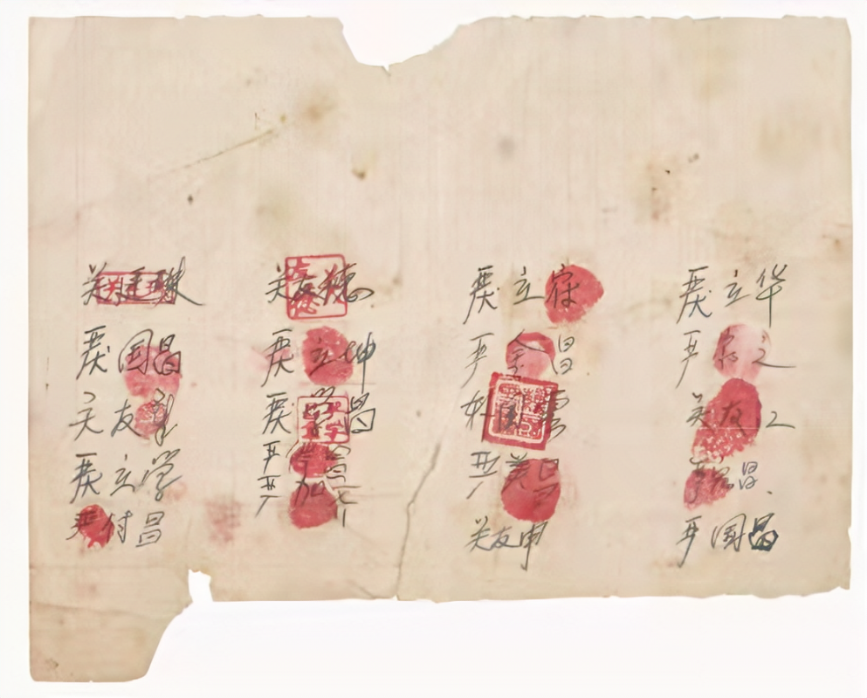
农村经济体制改革
1978年秋，安徽省凤阳县小岗村18户农民秘密订约，决定在本生产队实行包产到户。
邓小平于1980年5月发表《关于农村政策问题》的讲话，肯定了包产到户。
同年9月，中共中央召开省、市、自治区党委第一书记座谈会，讨论加强完善农业生产责任制问题。会议纪要以中央文件的形式阐明了包产到户的性质，指出在社会主义工业、商业占绝对优势的条件下，实行包产到户没有资本主义复辟的危险。
由此，包产到户的形式迅速在全国扩展开来。
浙江衢州农村家庭联产承包责任制在1981年正式全面推行

Slide 4
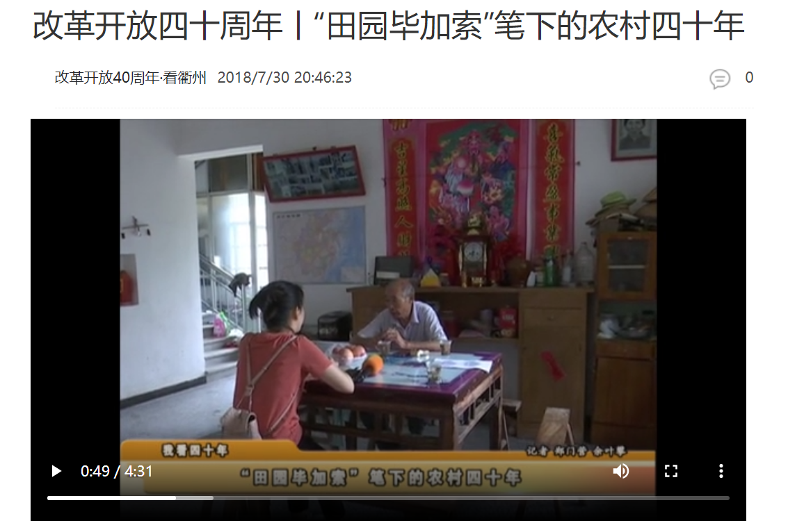

Slide 5
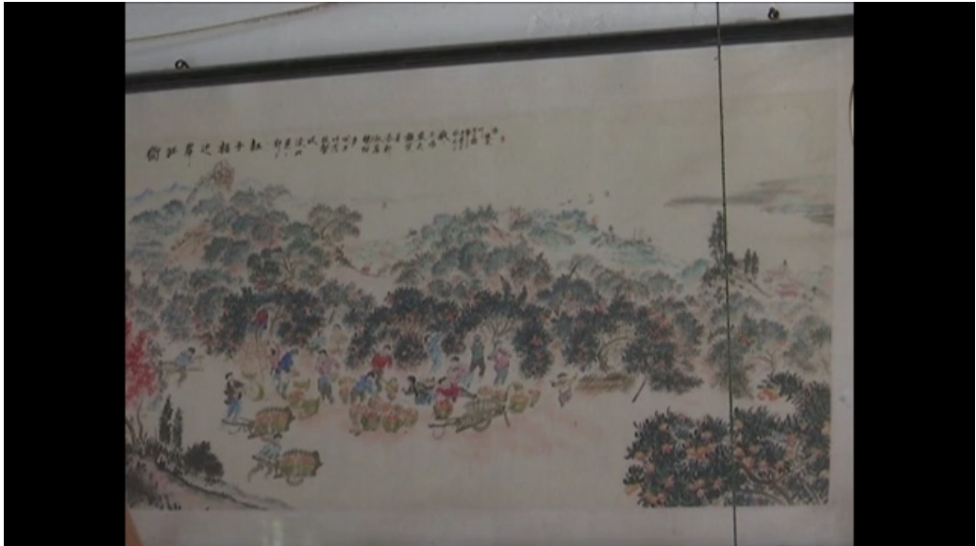

Slide 6
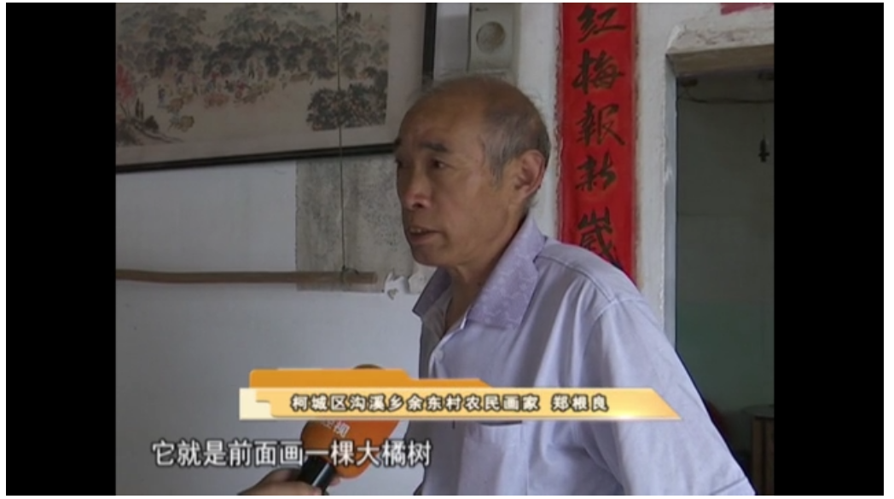
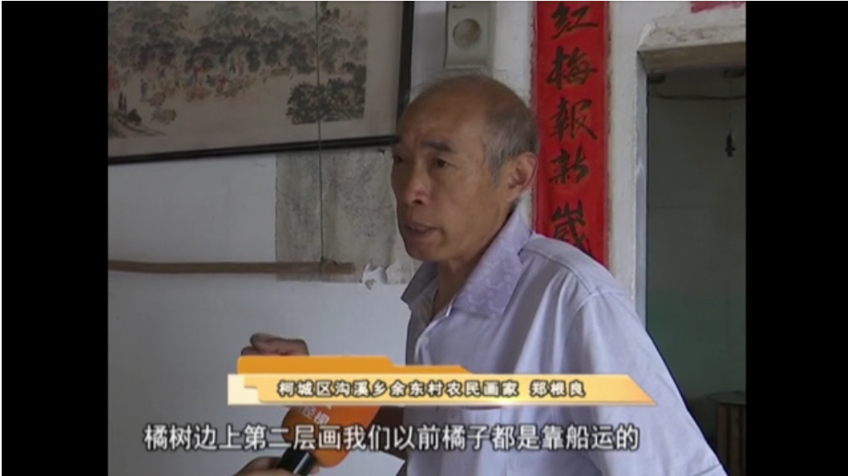
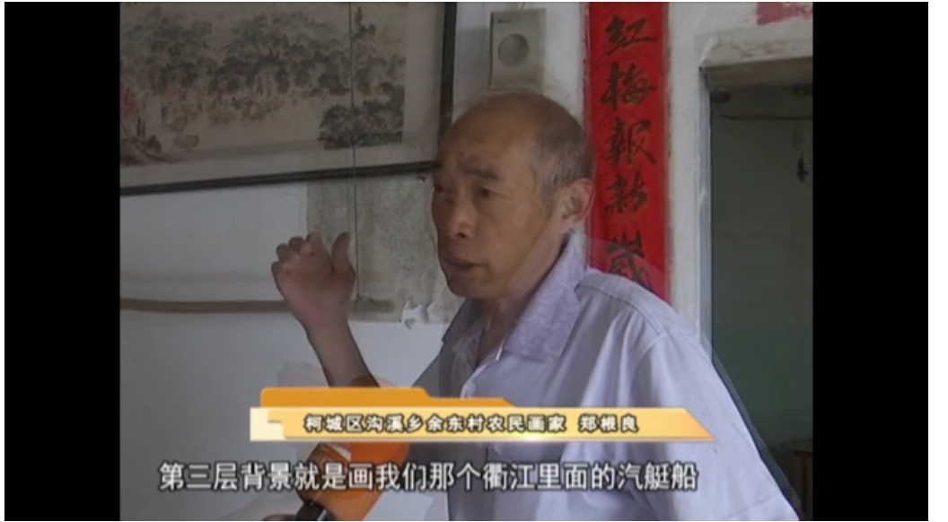
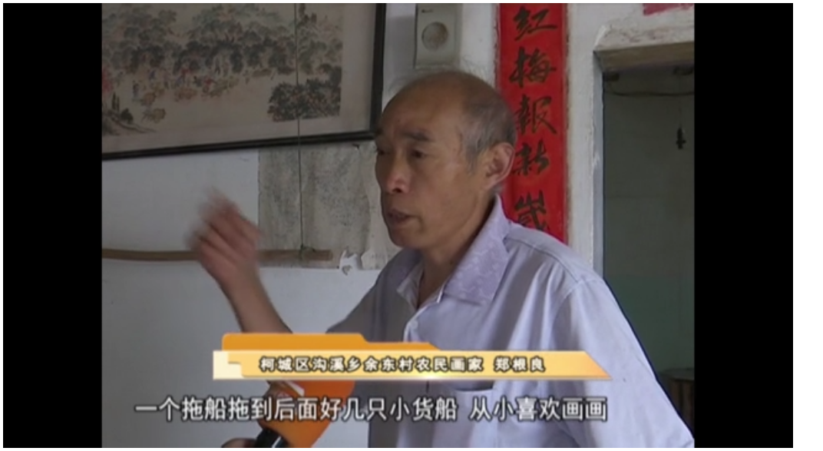

Slide 7
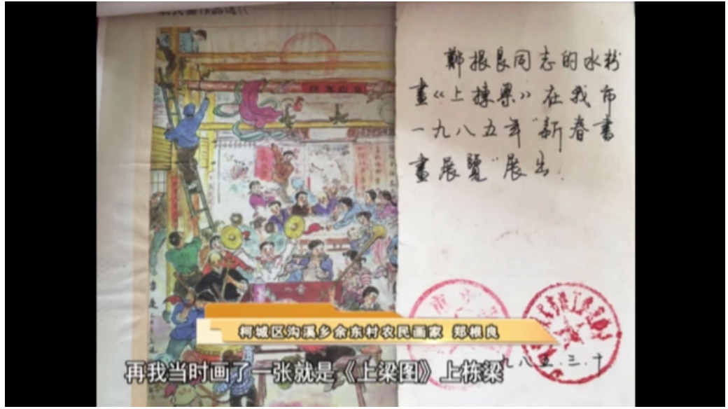

Slide 8
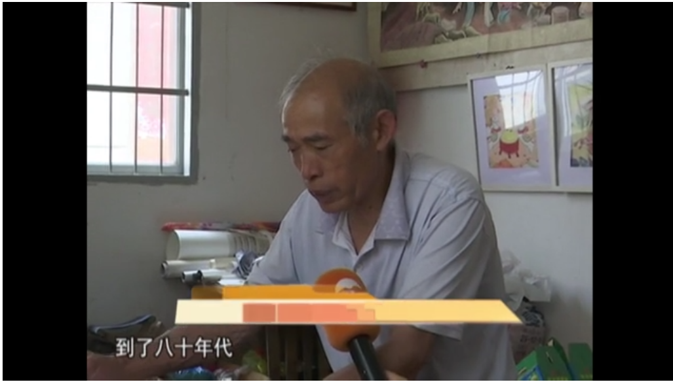
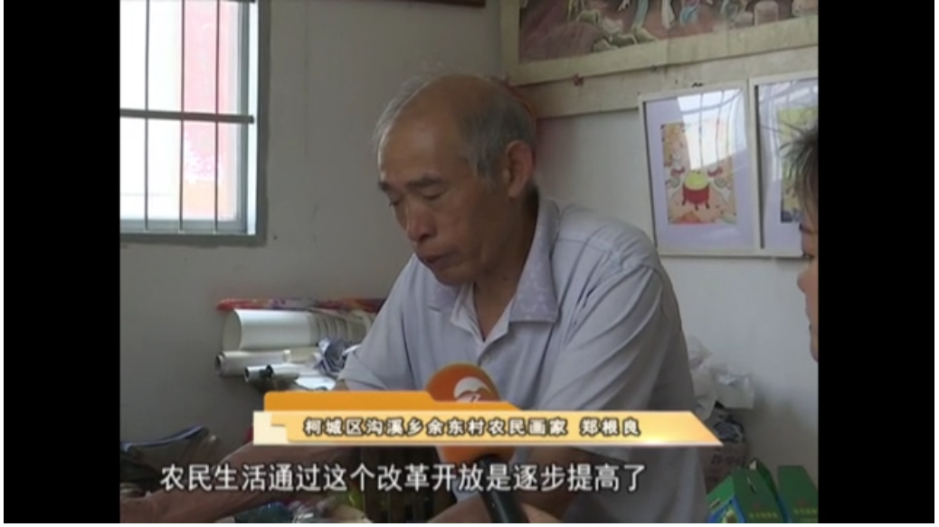
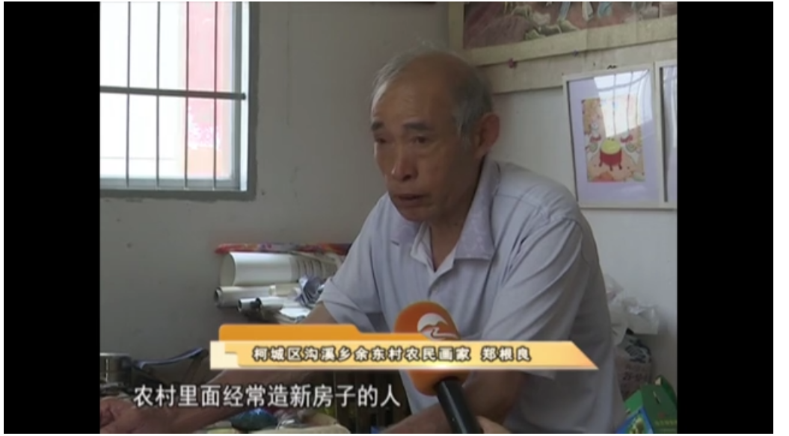
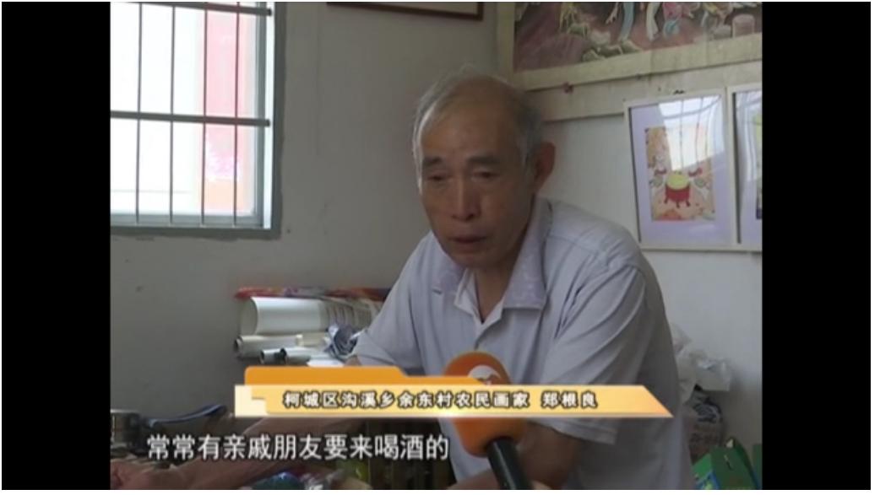

Slide 9
新气象
分配制度
以生产队为单位进行生产和分配
从生产队中细分大组、小组，从以组为单位过渡到以户为单位
作物
种植的作物主要由生产队规划
农作物以粮食作物为主，包括水稻、红薯等，辅以各类果树
农作物受市场经济影响，主要生产衢州椪柑
产量提高
出现许多农村人选择自己去其他地方做生意
越来越多的人走上了打工的路
生产活动
人民被束缚在田地上
房屋
泥瓦房
出现砖瓦房、小洋楼
税收制度
生产队直接从劳动成果（粮食及农副产品）中抽取国家征购后，再保留集体的部分，最后分配给农民。
上交农业税

